Slide 1
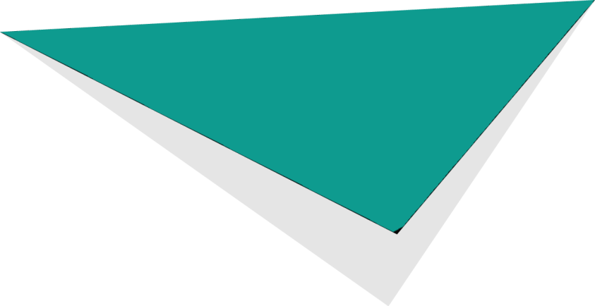

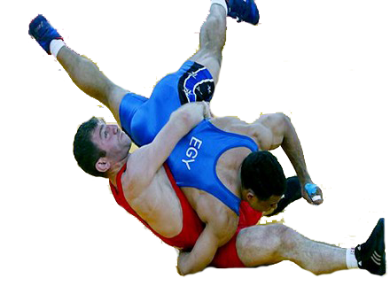
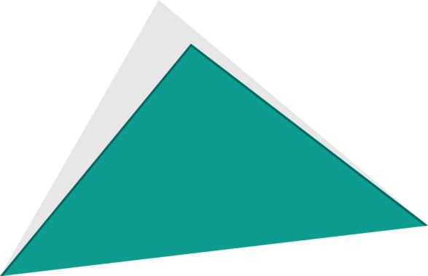

تخصص مصارعة
الفصل الدراسى الثانى
إعداد
د/ محمد السيد سعيد عشماوي
المحاضرة الثالثة
Please wait …

Slide 2
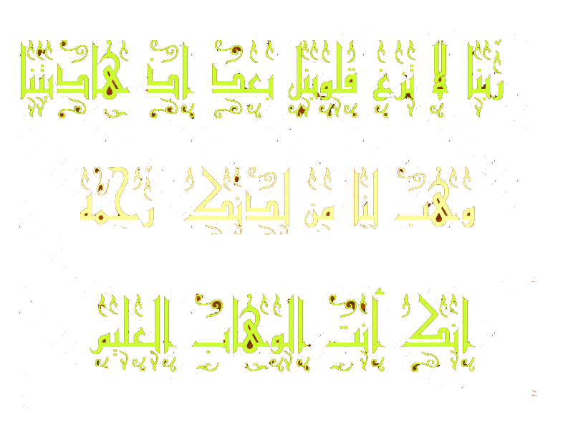
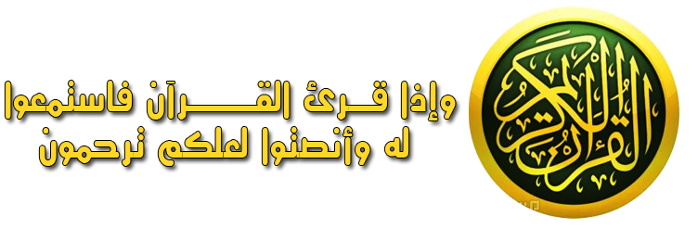

Slide 3
بساط المصارعة:
تشير الدائرة المركزية إلى منتصف البساط (قطر 1 متر) ، الجزء الداخلي من البساط الموجود داخل الدائرة البرتقالية هو السطح المركزي للمصارعة (قطر 7 م) ، ويبلغ عرض الشريط البرتقالي مترًا واحدًا، ويبلغ عرض منطقة الوقاية 1.50متر.
بالنسبة لجميع الألعاب الأولمبية والبطولات العالمية والقارية ، يجب تثبيت البساط على منصة مرتفعة لا تزيد عن 1.10 متر أو أقل من 0.50متر ، وإذا كان تم وضع البساط على منصة مرتفعة وأن هامش الحماية (الغطاء والمساحة الخالية حول البساط) لا يصل إلى مترين ، فيجب تغطية جوانب المنصة بألواح مائلة بزاوية 45 درجة وفي جميع الحالات يجب أن يكون لون منطقة الحماية مختلفًا عن لون البساط ، ويجب تغطية الأرضية الخشبية القريبة من البساط بغطاء ناعم مثبت بقوة .
ويجب أن ترسم الدائرة في منتصف البساط بقطر داخلي متر واحد وعرض محيط 10 سم ، وسيتواجد مدرب كل رياضي في نفس الجانب من البساط بحيث يكون المصارع الأحمر على اليسار والمصارع الأزرق على اليمين.

Slide 4
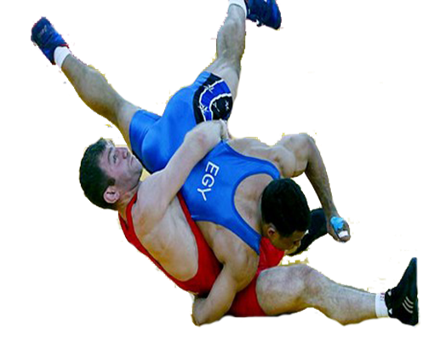
ماده رقم ( 29 ) ممنوعات عامه (General Prohibitions )
ممنوع على المصارعين :
- شد الشعر والأذنين والأعضاء التناسليه وقرض الجلد والعض ولى الأصابع و اليدين أو القدمين وبوجه عام أرتكاب أى فعل أو عمل أو مسكه بقصد تعذيب المنافس وايلامه لاجباره على التسليم .
- الرفس والنطح بالرأس والخنق والدفع وأستعمال مسكات تعرض حياة المنافس للخطر أو تسبب له كسر أو خلع أطرافه أو وطأ الجسم بالقدمين أو لمس الوجهين أسفل الحواجب أو خط الفم .
- وضع الكوع أو الركبه فى صدر أو بطن المنافس والقيام بأى حركات تشكل ألآم للمنافس .
- كما لايسمح بمسك المايوه أو شد المايوه .
- مسك البساط أو التشبث به .
- التحدث أثناء المباراة .
- مسك مشط قدم المنافس ، فقط مسك الجزء العلوى من القدم أو الكاحل مسموح به.
- الأتفاق على نتيجة المباراة بين اللاعبين .

Slide 5
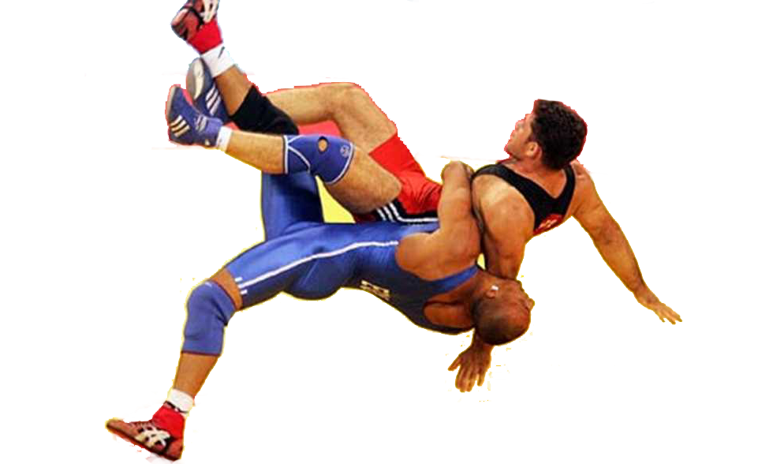
ماده رقم ( 54 ) المساكات غير القانونية Illegal Holds
تعتبر المساكات الموضحة بعد غير قانونية وممنوعة بصفة قطعية :
مسك الزور .
لى الذراع الى الخلف بزاوية أكثر من90 درجة .
تجميع الذراع من العضد بشكل يؤثر على مقدم الذراع حركة الأرم-لوك من تحت الكوع .
مسكة الرأس أو الرقبه بكلتا الذراعين وجميع الأوضاع التى ينشأ عنها الخنق .
مسكة الرأس المزدوجه( دوبل نلسون ) اذا لم تنفذ على أحد الجانبين ودون أى تدخل من الساقين على أى جزء من جسم المنافس .
وضع ذراع المنافس خلف ظهره وتعرضه فى نفس الوقت للضغط فى وضع يكون فيه مقدم الذراع (الساعد) يصنع زاوية حادة .
تنفيذ أى مسكه تعرض العمود الفقرى للخطر .
مسك الرقبه وحدها ( الكرافات ) بكلتا الذراعين أو بذراع واحد مهما كان اتجاه تنفيذ المسكه .

Slide 6
